Slide 1
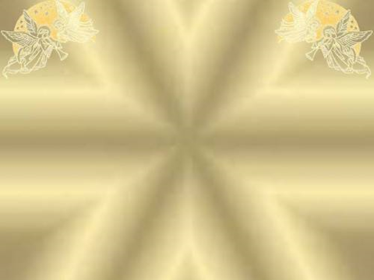
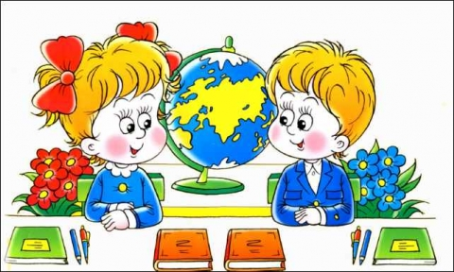
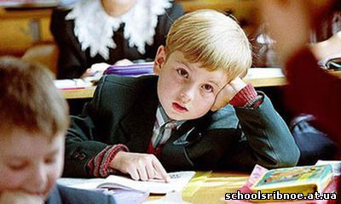

Slide 2
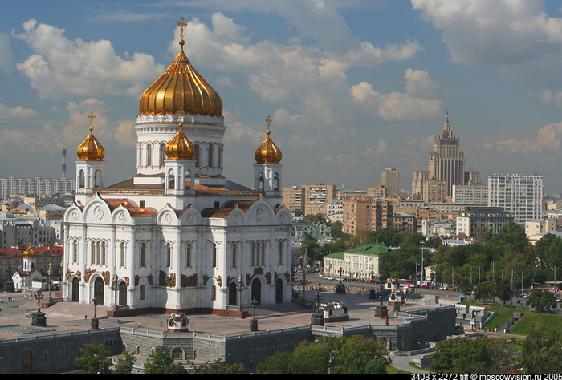
Православный храм

Slide 3
Составьте синквейн со словом ХРАМ
1 сущ. (кто, что?) ___________________________________________________
2 прил. (какой, какая?) ___________________________________________________
3 глагола(что делает?)
___________________________________________________
Фраза из 4 слов ___________________________________________________
1сущ.(новое звучание темы)
___________________________________________________

Slide 4
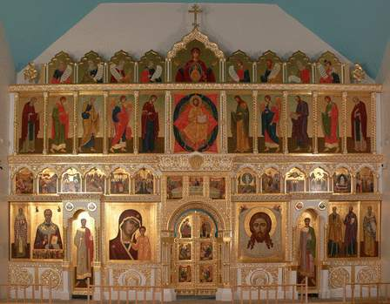
Иконостас

Slide 5
Тема урока «Икона»

Slide 6
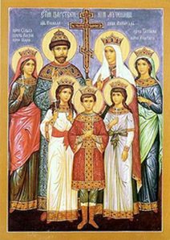
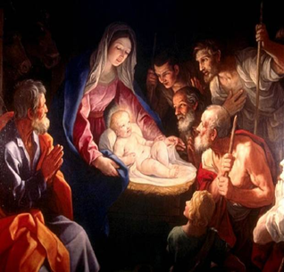
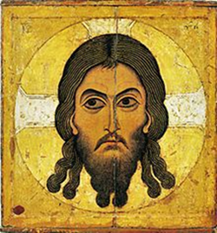
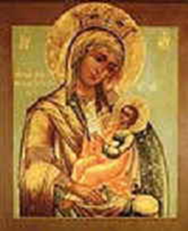
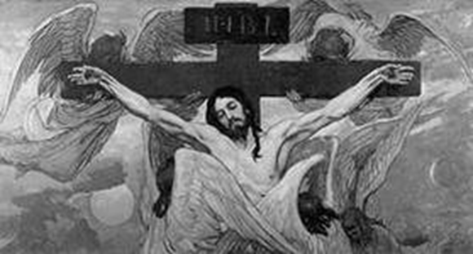
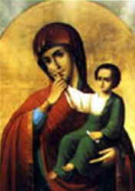
Икона -
это в христианском искусстве изображение лиц Священной истории: Христа, Богоматери, библейских персонажей и сюжетов, жития святых

Slide 7
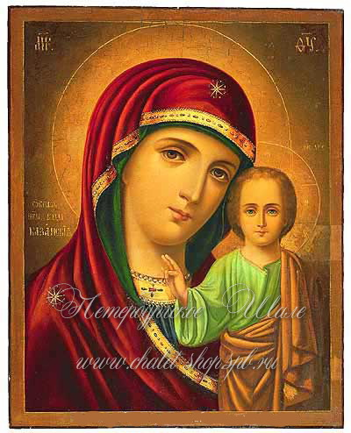
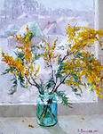
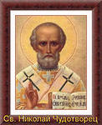
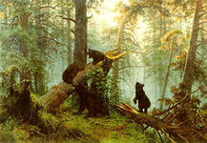
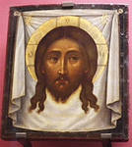
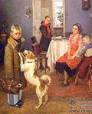
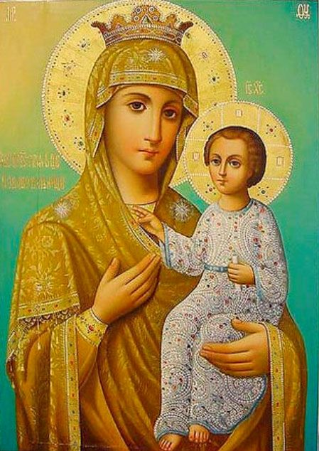
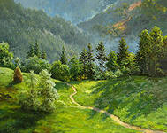

Slide 8
Павел Дмитриевич Корин, живописец, собиратель икон.
«Пока жив, буду любоваться ими, дышать их красотой, питаться их духом… Это великое искусство. Собирая камни, собираешь камни, собирая бабочек, собираешь бабочек, а, собирая древнюю русскую живопись, собираешь душу народа…»

Slide 10
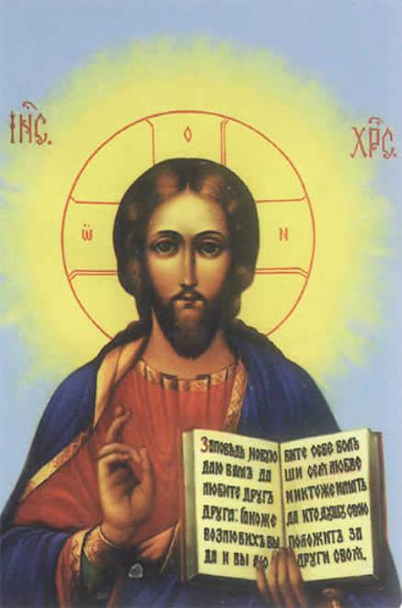
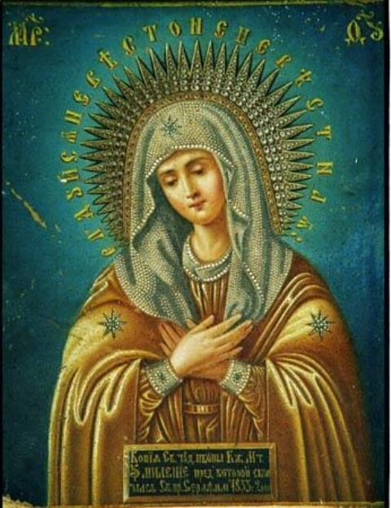
Спас Вседержатель
Икона Божией Матери «Умиление»

Slide 11
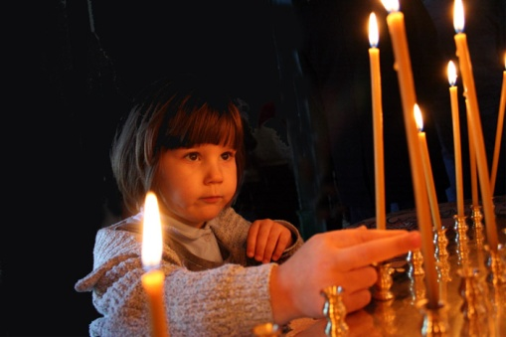

Slide 14
Я все понял. Тема мне понравилась.
Тема понравилась, но немного не понял.
Ничего не понял. Тема сложная.

Slide 15
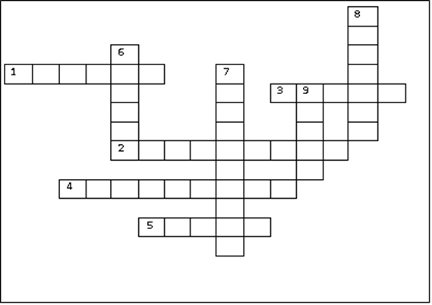
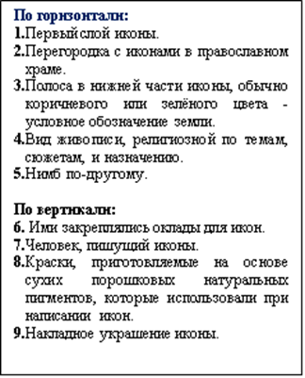
Домашнее задание.

Slide 16
Спасибо!

